Slide 1
모델하우스 VR
이 정
airjung@hallym.ac.kr

Slide 2
목차
목표
기초 작업
시점 이동

Slide 3
목표: 모델하우스 뷰어 제작
자유로운 머리 회전을 통한 VR 내비게이션
다른 물체를 선택하여 그 앞까지 이동
기타 세부 조정

Slide 4
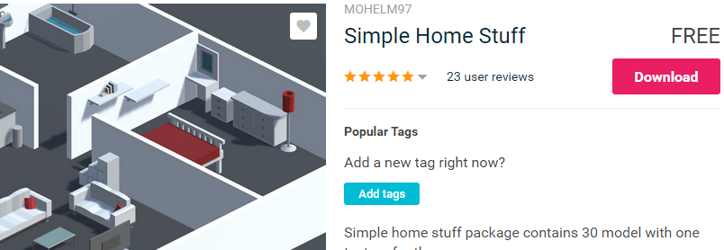
Asset Store 다운로드

Slide 5
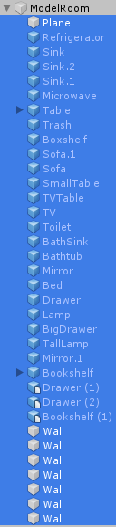
기초 작업(1/2)
‘\HomeStuff\Demo’ Scene 로드
Empty Object 생성
‘ModelRoom’으로 이름 변경
모든 물체들을 자식으로 지정
Main Camera 와 Directional Light 는 제외
ModelRoom 을 프리팹으로 변환

Slide 6
기초 작업(2/2)
원래 Scene 로드 후 ModelRoom 배치
Position: (0, 0, 0)
Empty Object 생성
‘Head’로 이름 변경
Position: (0, 1, -10)
Main Camera 의 부모로 지정
VR 모드에서 Main Camera 는 그 자체로는 이동하지 않음
부모를 움직이는 경우엔 그 상대좌표를 유지하며 따라서 움직임
커서 게이지 인터페이스 생성, RayClick.cs
‘큐브 파괴하기’ 강의자료 응용

Slide 7
Gaze 인터페이스용 커서
‘UI/Image’ 추가
Canvas 변경
Render Mode: World Space
Canvas를 Main Camera의 자식으로 지정
Position: (0, 0, 2)
Scale: (0.01, 0.01, 0.01)

Slide 8
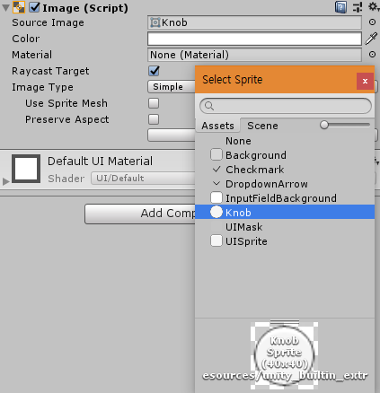
커서 생성
Image의 속성 변경
Position: (0, 0, 0)
Width, Height: 10
Image/Source Image: Knob
Color: 흰 색이 아닌 걸로
Image의 이름 변경
Cursor

Slide 9
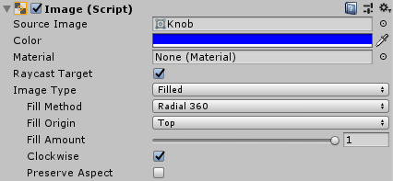
커서 게이지 생성
Canvas 우클릭하여 또 다른 ‘UI/Image’ 추가
CursorGauge 로 이름 변경
Position: (0, 0, 0)
Width, Height: 15
Image/Source Image: Knob
Color: 구별되는 색으로
Image/Image Type 수정
Image Type: Filled
Fill Method: Radial 360
Fill Origin: Top
Clockwise 체크
Cursor를 CursorGauge의 자식으로 지정

Slide 10
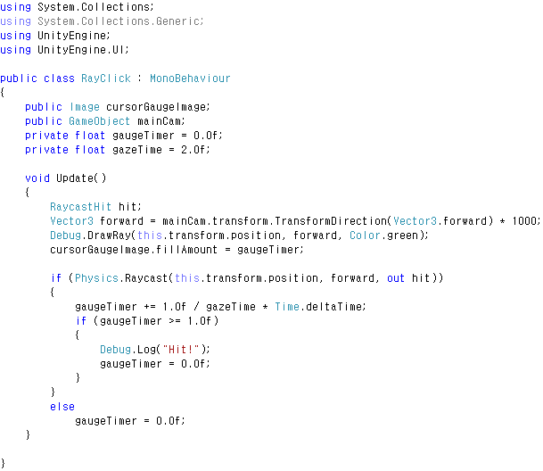
RayClick.cs

Slide 11
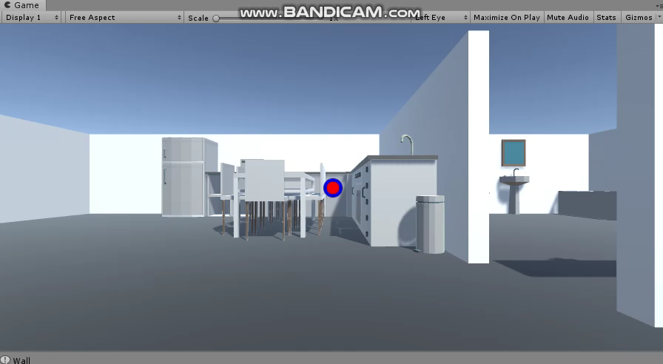
중간 결과: 모델하우스 배치

Slide 12
시점 이동 준비
목표: 대상으로 이동하다가 충돌하면 정지
Head 에 Sphere Collider 추가
Center: (0, 0, 0)
Radius: 2
Head 에 Rigidbody 추가
Refrigerator 에 Box Collider 추가
크기에 맞게 조정

Slide 13
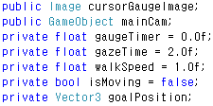
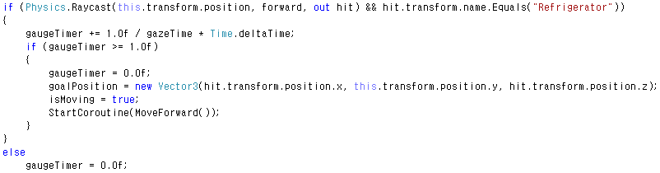
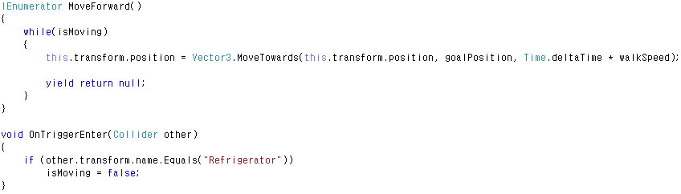
시점 이동
Update() 변경 내용

Slide 14
코드 설명
Vector3.MoveTowards(current, goal, delta)
current 위치에서 goal 방향으로 delta 거리만큼 이동시킴
string.Equals(target)
주어진 문자열을 target 문자열과 비교하여 결과 반환
반환값: true / false
goalPosition = new Vector3(hit.transform.position.x, this.transform.position.y, hit.transform.position.z);
시점의 높이를 유지하면서 위치만 바꾸기 위한 코드
높이가 자주 출렁거리는 것이 VR 멀미의 주요 원인 중 하나

Slide 15
과제 #4: 디테일 보강
해야 할 일
Plane 과 Wall 을 제외한 나머지 물체를 향해서만 이동
Plane 과 Wall 을 제외한 나머지 물체에 Collider 할당
‘Is Trigger’ 체크
움직이는 동안에는 커서 게이지 비활성
원하는 물체의 위치에 도착 후 게이지 활성화
도착 후에는 현재 도착한 물체를 봐도 커서 게이지 비활성
다른 물체를 쳐다볼 경우에만 게이지 활성화
다음 경로를 따라서 이동하는 영상 제작
Refrigerator → Sofa → Bathtub → Toilet → Sofa.1 → Trash
이동속도는 자유롭게 수정해도 됨
물체간 직접적인 이동이 어려우면 다른 물체를 거쳐가도 됨
스마트폰으로 빌드하여 제작

Slide 16
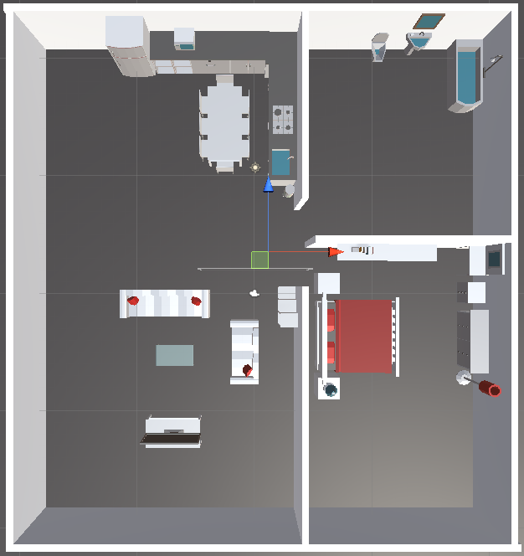
1
4
3
6
0
2
5

Slide 17
과제 #4: 디테일 보강
제출 형식
프로젝트 소스 폴더와 동영상은 압축 후 업로드
파일명: 학번_04.zip
제출 기한
(1분반) 04/11, (2분반) 04/12, 23:59
연장 제출 가능

Slide 18



